Slide 1
Государственное учреждение образования
«Гимназия №2 г. Солигорска»
Людмила Антоновна Ларчик
Учитель истории и обществоведения высшей квалификационной категории
Урок истории Нового времени в 7 классе
Тема урока :
«Эпоха Просвещения»

Slide 2
Домашнее задание:
§ 14,
вопросы и задания
Стр.91.
Задания урока 20 в ЭТ

Slide 3
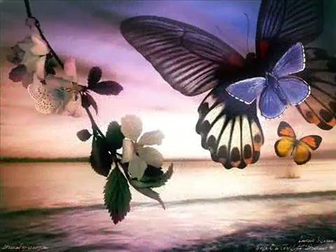

Slide 4
Если же будем мы знать, что ничто не способно возникнуть из ничего, то тогда мы гораздо яснее увидим наших заданий предмет: и откуда являются вещи, и каким образом всё происходит без помощи свыше.
Тит Лукреций Кар
«О природе вещей»,
стих 146.

Slide 5
Какое из следующих
определений природы
может быть применено
для характеристики
исторических событий?
Почему?

Slide 6
Природа-всё сущее, весь мир в многообразии его форм;
2. Природа — дом, в котором живет
человек;
3. Под природой целесообразно
понимать единство пространства,
времени, материи и процессов,
обеспечивающих это единство.
4. Природа есть причина всего, она
существует благодаря самой себе;
она будет существовать и
действовать вечно…

Slide 7
«человек
прямоходящий»
революций
Природа
исторических
событий
«человек
умелый»
Природа
человека
войн
«человек
разумный»
общественно-
экономических
укладов
природа
Природа
культуры
Природа
власти
Эпоха
Возрождения
монархия
Эпоха
Просвещения
демократия

Slide 8
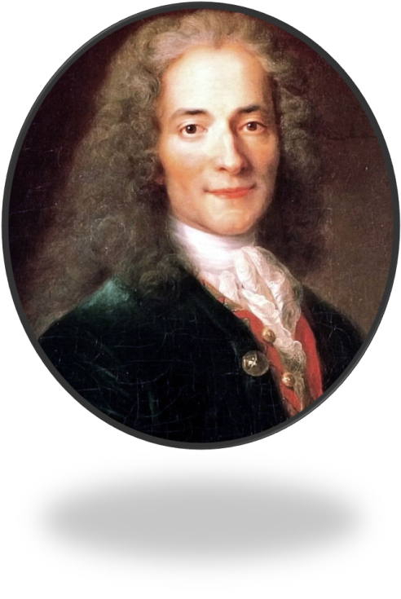
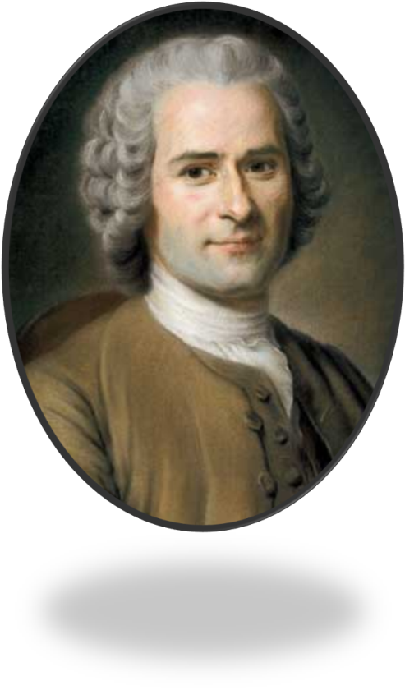
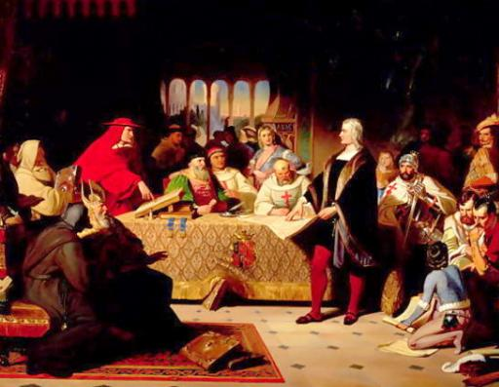
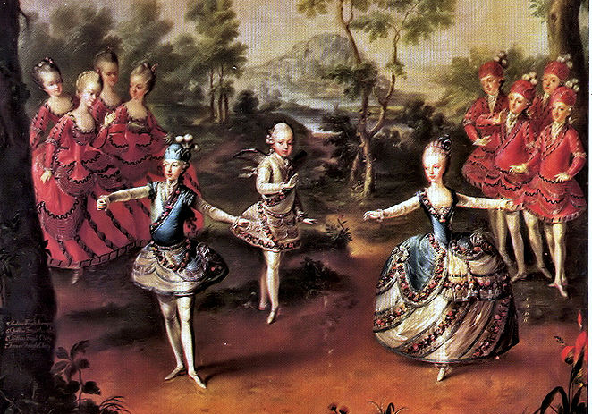
Эпоха
Просвещения

Slide 9
Цели и задачи урока:
Выяснить:
Природу и содержание эпохи просвещения;
Особенности природы «просвещённого
абсолютизма»;
Уметь:
Проводить сравнение исторических
событий;
2. Составлять схемы, отражающие
содержание исторического события
или явления;

Slide 10
Познавательное задание.
Найти и записать
определение термина
«просвещение»
Стр.85
Просвещение - это широкое идейное течение,
оказавшее огромное влияние на все стороны
жизни европейского общества.

Slide 11
Проблемное задание!
Какова же природа эпохи Просвещения?
Стр. 86

Slide 12
Проблемное задание1:
Заполнить схему
«Природа эпохи Просвещения»,
выбрав необходимое:
Первоначальное накопление капитала, технические изобретения, огораживания, великие географические открытия, падение уровня гигиены в городах, реформационные движения, абсолютизм, религиозные войны и ослабление католической церкви, формирование капиталистических отношений, буржуазные революции, дворянство, распространение научных
знаний о мире и человеке, батраки, регулярная армия, протекционизм, сословно-представительные органы.

Slide 13
Природа Просвещения
Реформационные
движения,
религиозные
войны
и ослабление
католической
церкви
Великие
географические
открытия
Технические
изобретения
Просвещение
Распространение
научных
знаний
о мире
и человеке
Формирование капиталистических отношений
Буржуазные
революции

Slide 14
Проблемное задание 2:
Составьте схему
«Основные
идеи эпохи
просвещения»
Стр.86

Slide 15
Вера в
творческие
силы
человека
Решающая
роль
образования
Вера
в прогресс
Основные
идеи
Просвещения
Равенство
всех перед
законом
Свобода
Благосостояние
Счастье
Мир
Веротерпимость
Критика
существующего
строя

Slide 16
Выясните:
1 группа – особенности английского
Просвещения;
Особенности взглядов французских просветителей:
2 группа - Монтескьё,
3 группа - Вольтера,
4 группа - Жан Жака Руссо,
5 группа - Дени Дидро;
6 группа – природу просвещённого абсолютизма;
7 группа - черты просвещённого абсолютизма;
8 группа - за что и против чего выступали просветители;

Slide 17
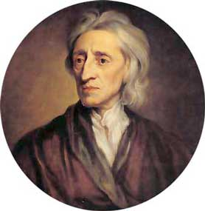
Джон
Локк
Все люди от природы равны
и отличаются лишь
умственным развитием;
2. Общественное неравенство
объясняется рождением и
воспитанием в различной
социальной среде;
Государство возникло в
результате общественного
договора, чтобы сохранить
свободу и безопасность;
4. Создатель учения о
разделении властей на
законодательную
и исполнительную;

Slide 18
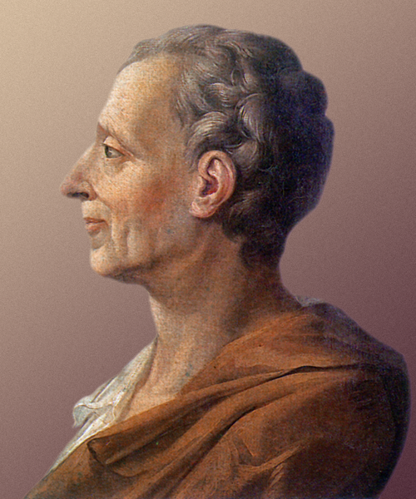
Шарль Луи де Секонда барон де Монтескьё
Против деспотизма
Свобода в рамках закона
Защита личности от произвола властей
Разделение властей: Законодательная, исполнительная, судебная

Slide 19
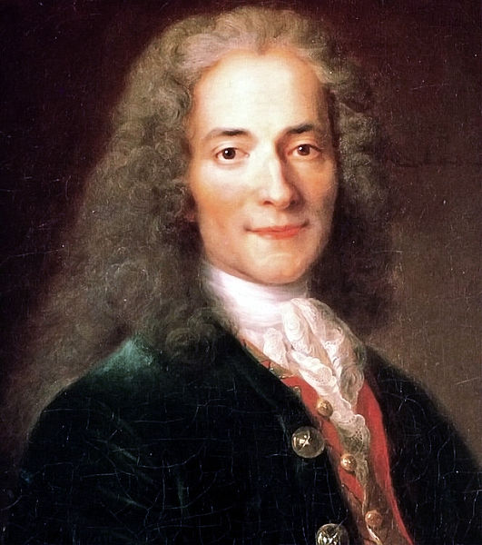
Франсуа Мари
Аруэ (Вольтер)
Против деспотизма и феодальных порядков
Свобода, равенство, собственность
За просвещённого монарха
Резкая критика церкви, но не религии

Slide 20
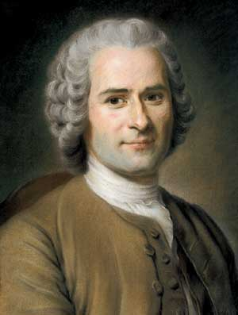
Жан Жак Руссо
Ограничение частной собственности
Имущественное и социальное равенство
Власть в государстве должна принадлежать народу (демократическая республика)

Slide 21
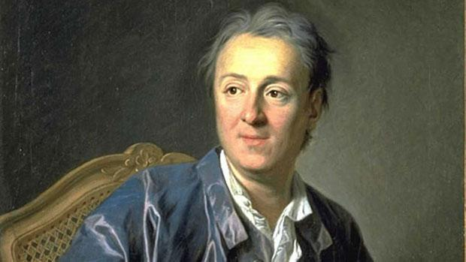
Дени Дидро
Неотчуждаемость прав личности
Необходимость народного представительства
Ликвидация сословий
Критика церкви и королевского двора

Slide 22
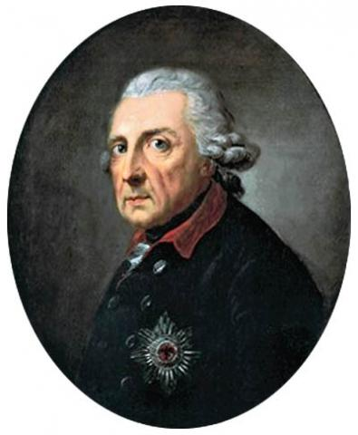
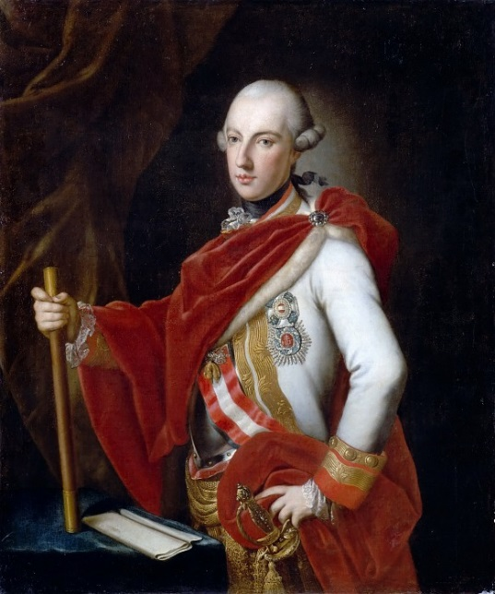
Просвещённый абсолютизм
Отменена цензура, пытки,
запрещены ведовские процессы;
Ликвидирована крепостная
зависимость крестьян;
Все подданные равны перед судом;
Право занимать государственные
должности независимо от
происхождения;
Бесплатное начальное образование;
Открыты семинарии для подготовки
учителей;

Slide 23
Просветители выступали
Против:
невежества
мракобесия
религиозного
фанатизма
За:
политические
свободы
свободу совести
гражданские
права

Slide 24
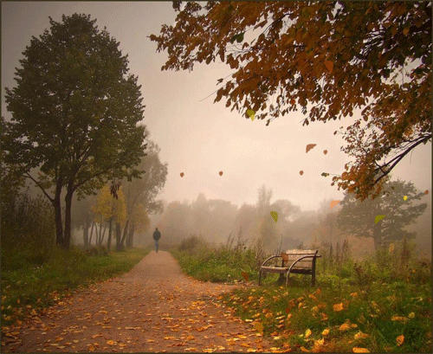
БЛАГОДАРЮ
ЗА
РАБОТУ!

